Slide 1
[Bottleneck-analyse des données]
[Liodenot Julien]
[Business Intelligence Analyst]
[20/04/2025]

Slide 2



Introduction et Objectif
Objectif Principal
Analyse Financière
Rapprocher les données ERP et Web pour créer une vision consolidée des ventes.
Calculer le CA total des ventes en ligne et analyser la cohérence des prix.
Optimisation
Fournir des analyses sur les ventes, les stocks et la rentabilité.

Slide 3
Analyses Exploratoires des Données
Source
Lignes
Colonnes
Contenu
ERP.xlsx
825
6
Référentiel produits (ID, prix,stock, coût)
Web.xlsx
1513
29
Données site web (SKU, ventes, posts)
Liaison.xlsx
825
2
Table de correspondance product_id/id_web

Slide 4



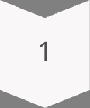
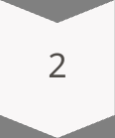
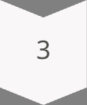
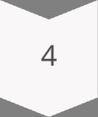
Préparation des données
Sélection d'attributs
Conservation des colonnes pertinentes, élimination des champs vides.
Corrections
Traitement des incohérences de stock et des valeurs négatives.
Jointure
Liaison des trois fichiers via id_web et product_id /sku.
Incohérences
Correction des statuts de stock contradictoires avec les quantités réelles.
Doublons
Élimination des doublons liés aux différents types d'entrées (unicité des clés)
Valeurs aberrantes
Traitement des prix et stocks négatifs, identification d'une marge très négative.
Calculs complexes
Gestion des divisions par zéro pour les produits sans vente ou sans stock.

Slide 5
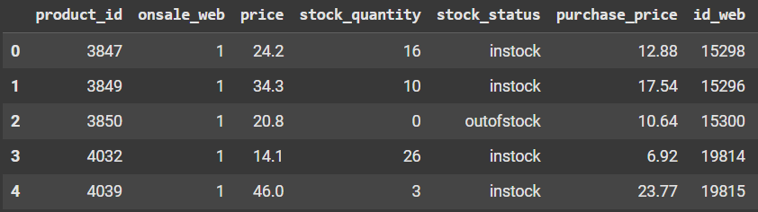
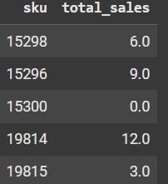
Focus jointure des Données
ERP
Product_id
Liaison
Id_web/ SKU
Web
Inner Join
left Join*
* 20 lignes sans données web,18 sans stock, mises de coté

Slide 6
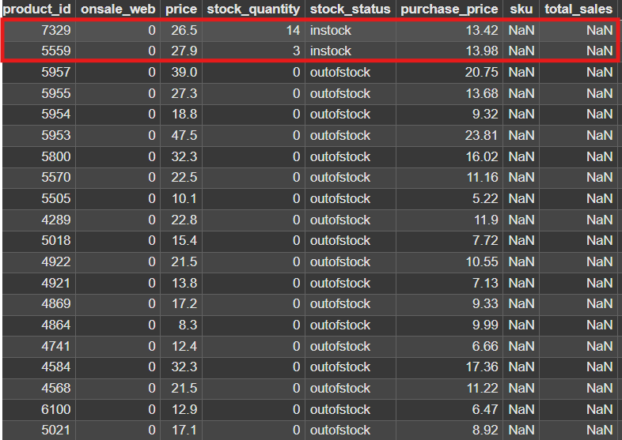



Recommandations d'Amélioration
Intégration des identifiants
Rapatrier le SKU directement dans l'ERP pour éviter la table de liaison manuelle.
Révision du processus
Revoir le workflow de création de produits pour assurer la cohérence.
Validation automatique
Implémenter des contrôles pour prévenir les incohérences de stock et prix (prix achat<prix vente etc…)

Slide 7
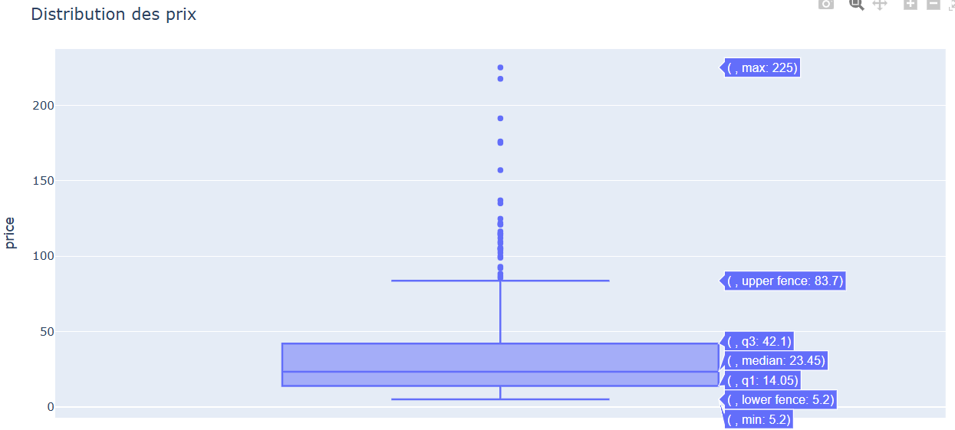
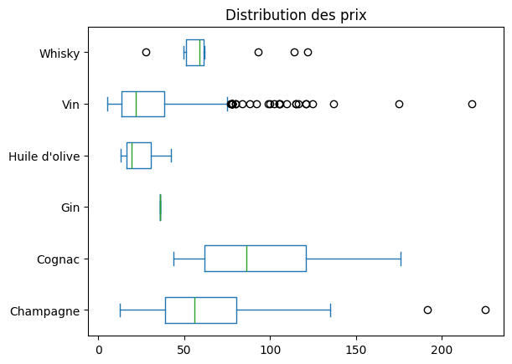
Analyses univariées et multivariées du prix
Présence de valeurs aberrantes à analyser

Slide 8
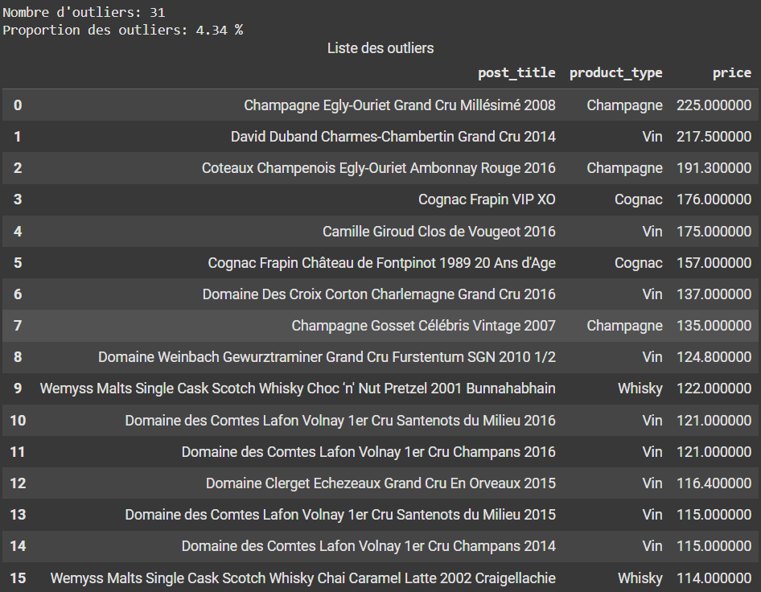
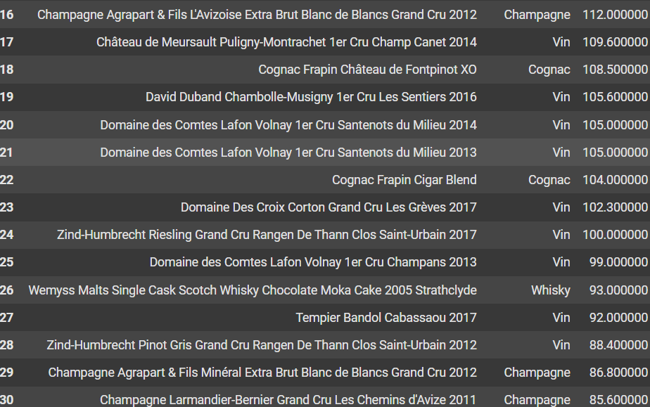
Prix –Méthode de l’écart Interquartile
Quartiles Identifiés
Seuil d'Aberration
Q1: 14,05€ (25% des produits)
84,18€ = Q3 + 1,5 × IQR
Q3: 42,10€ (75% des produits)
31 produits aberrants identifiés
(4,34% du catalogue)
IQR: 28,01€ (dispersion centrale)
Produits Concernés
Principalement des produits premium: Champagnes Grand Cru, Grands Crus de Bourgogne, Cognacs XO.

Slide 9
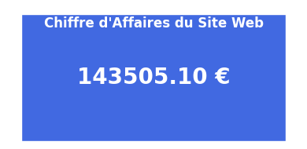
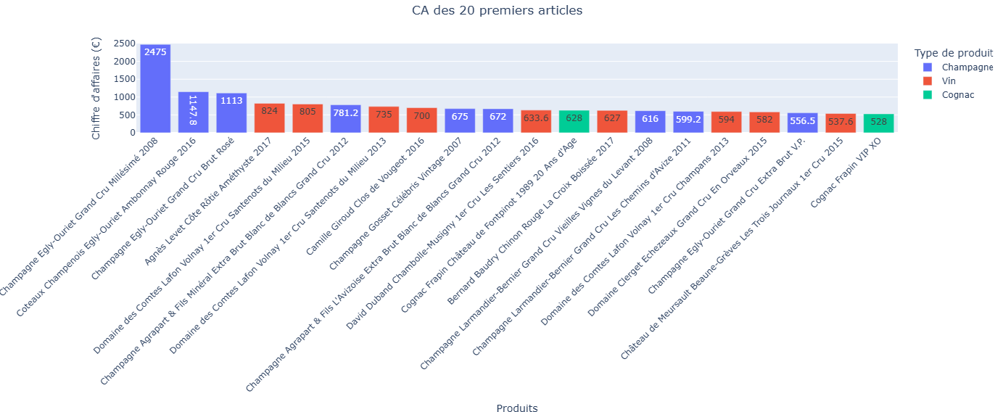
Chiffre d'affaires

Slide 10
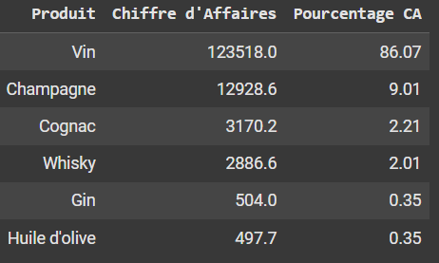
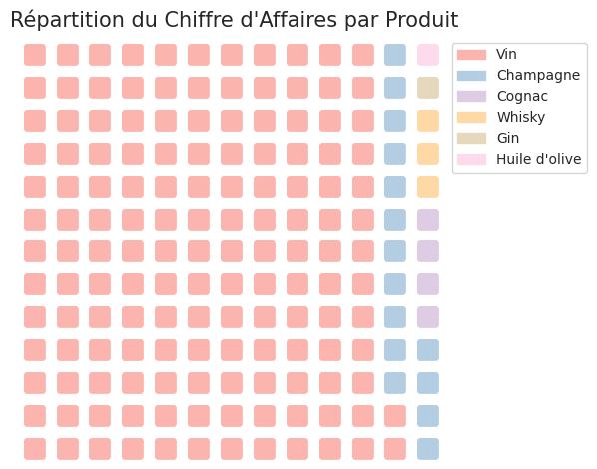
Chiffre d'affaires

Slide 11
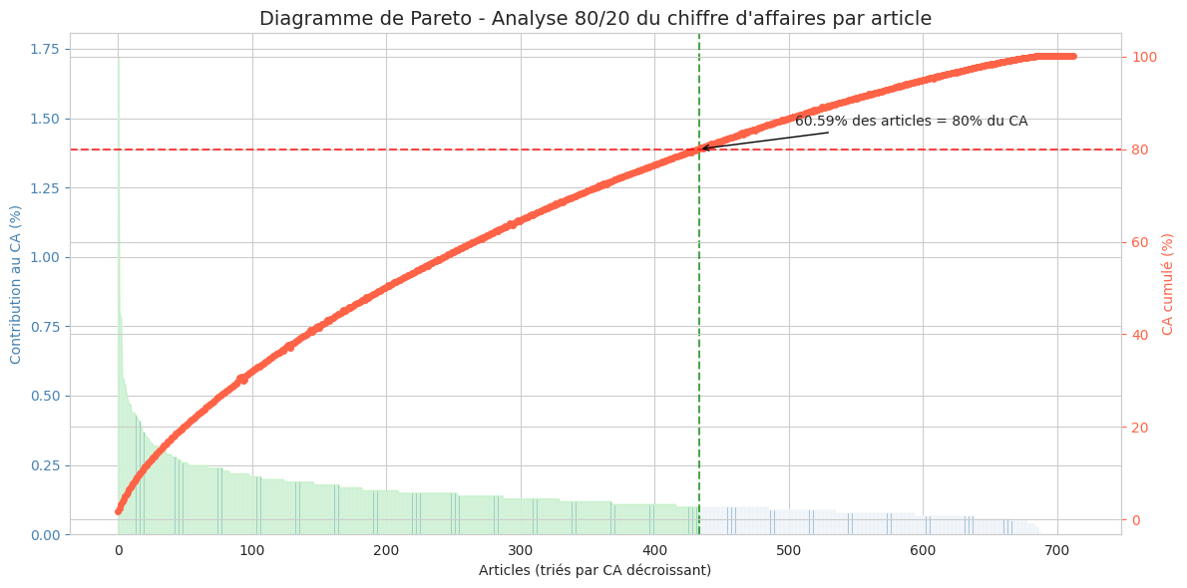
Chiffre d'affaires – Principe de Pareto
Principe de Pareto non reproduit: Portefeuille plus étalé
Focus sur les articles verts a faire
Stock des articles droite à réduire

Slide 12
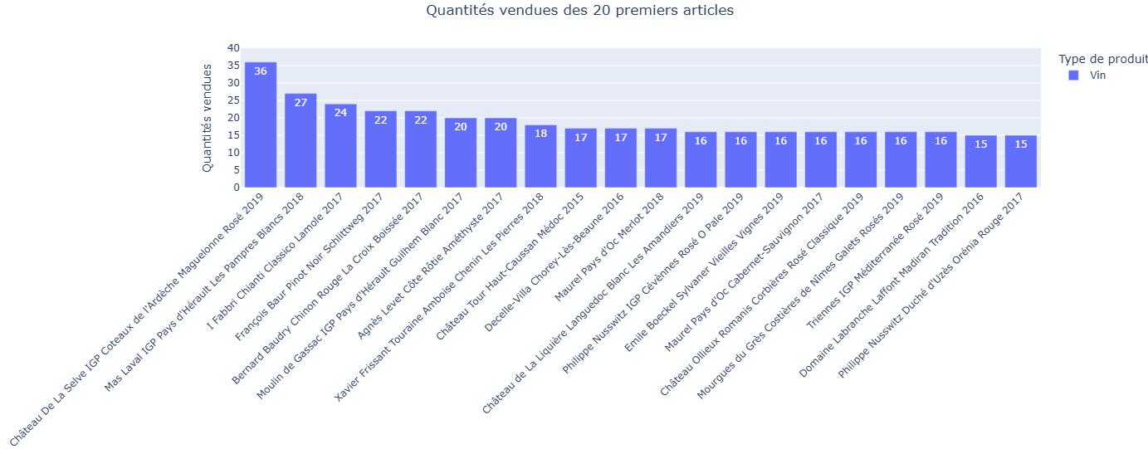
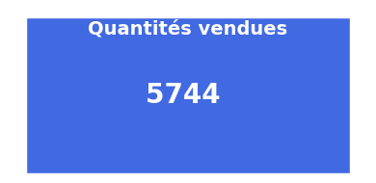
Quantités vendues

Slide 13
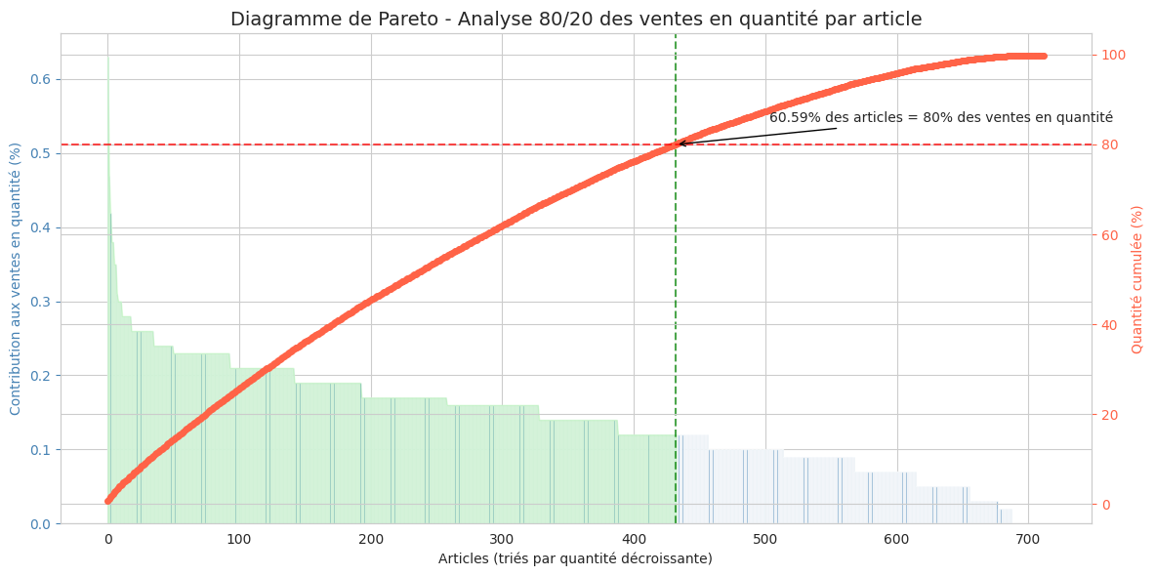
Quantités vendues-Principe de Pareto

Slide 14
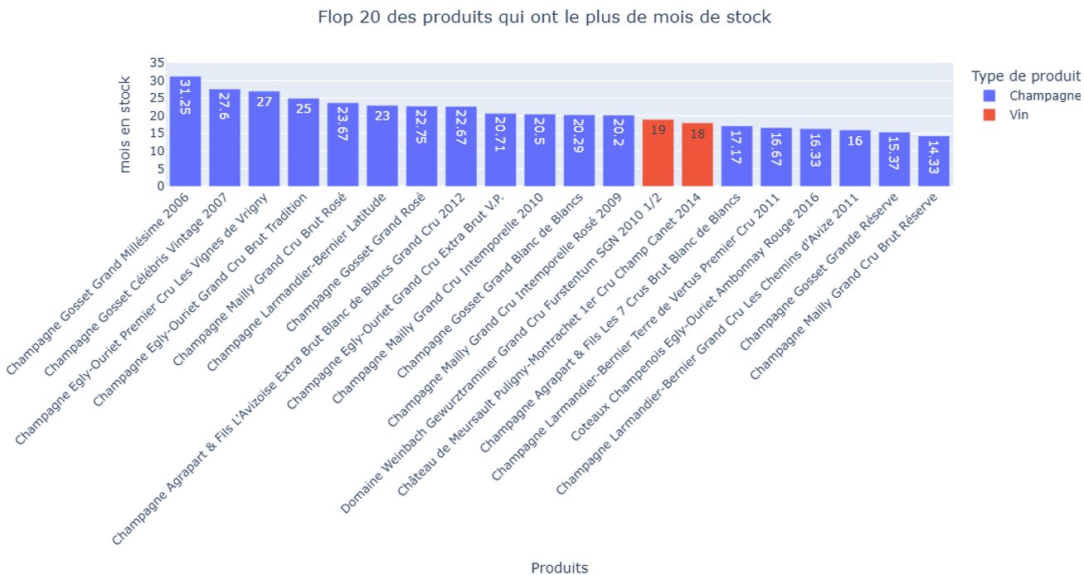
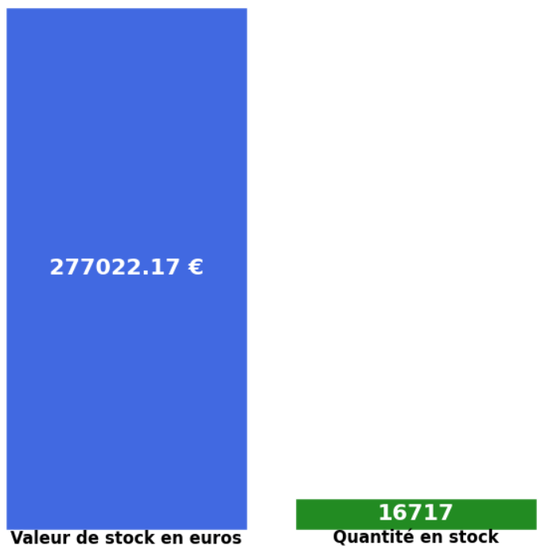
Stocks

Slide 15
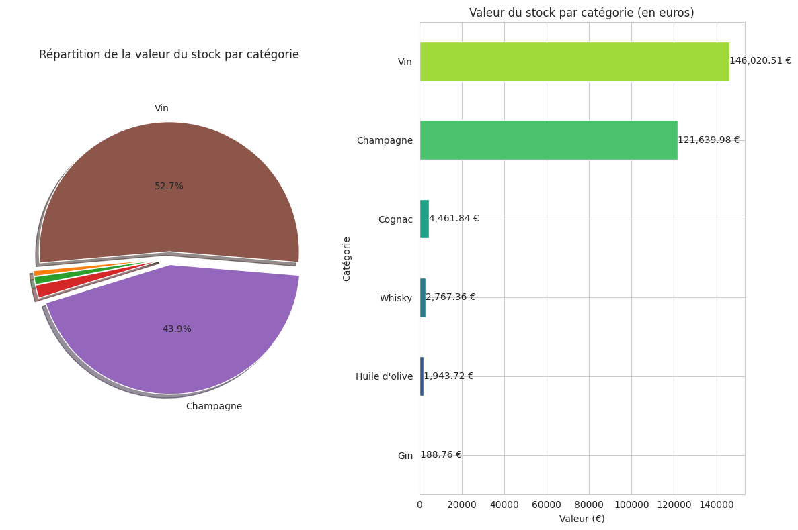
Stocks-répartition de la Valeur

Slide 16
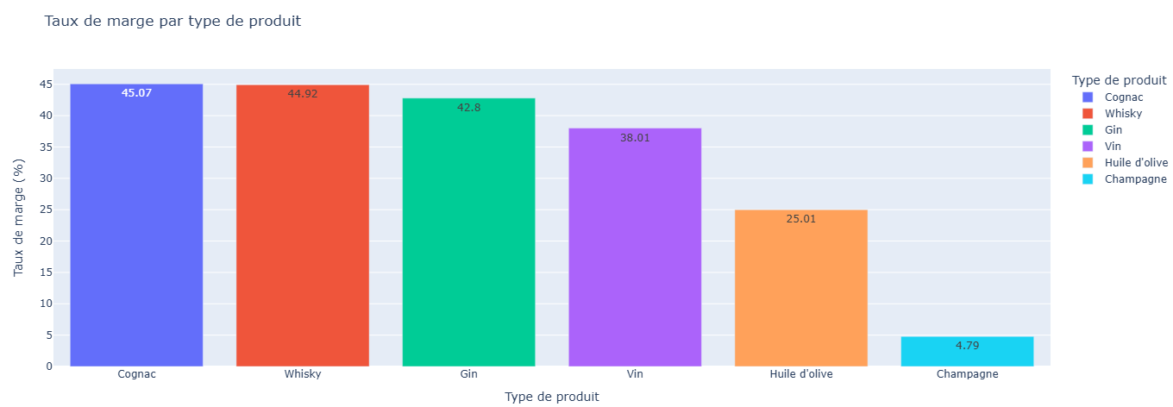
Taux de marge
La mise en avant des spiritueux pourrait maximiser la rentabilité.
Le Champagne pourrait nécessiter une révision de la stratégie de prix ou servir principalement comme produit d'appel.
45%
44%
4%
Cognac
Whisky
Champagne
Marge brute la plus élevée
Excellente rentabilité
Marge très faible

Slide 17
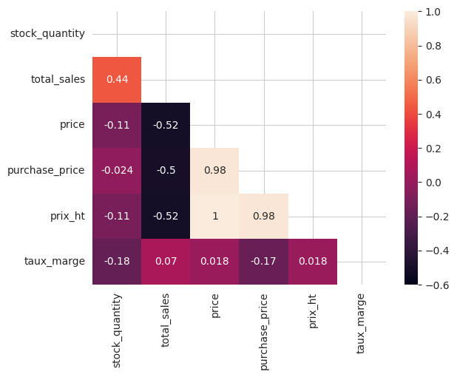




Analyse de corrélation
Corrélations entre indicateurs commerciaux
Prix et prix d'achat
Corrélation très forte (0,98)
Le prix de vente suit étroitement le prix d'achat
Ventes et stocks
Corrélation moyenne
Le stock augmentent avec les volumes vendus
Stock et marge
Corrélation négative
La marge diminue lorsque le stock augmente
Prix et nombre de ventes
Corrélation négative
Les ventes augmentent quand les prix baissent

Slide 18
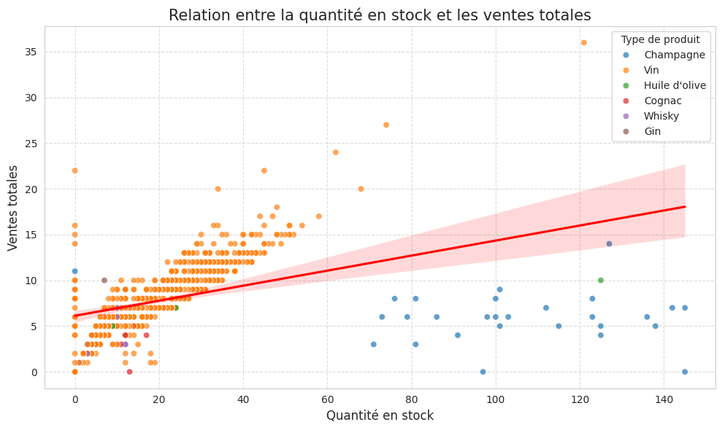
Actions pour la suite
Intéressant pour la suite:
La droite pourrait être bien plus levées sans le champagne: utilité de stocks si importants pour un produit peu margé et restant longtemps en stock.

Slide 19
Point sur les compétences apprises
Qu’est-ce qui s’est bien passé pour vous dans ce travail de nettoyage ?
Données correctement filtrées
Données correctement agrégées
Qu’est-ce que vous avez trouvé le plus difficile ?
Le choix de graphiques pour être le plus pertinent
Le choix de laisser des données non complètes
Sur quelles tâches est-ce que vous pensez avoir besoin de plus d'entraînement ?
Savoir reconnaitre les indicateurs montrés dans les graphiques et les mettre en valeur

Slide 20
Merci de votre attention

